Slide 1


















a
GIÁO ÁN
HOẠT ĐỘNG KHÁM PHÁ
Quả táo - Quả bưởi
MGB C1

Slide 2










Video
Một số
loại quả
quen thuộc

Slide 3









Khám phá

Slide 4








Khám phá
E

Slide 5



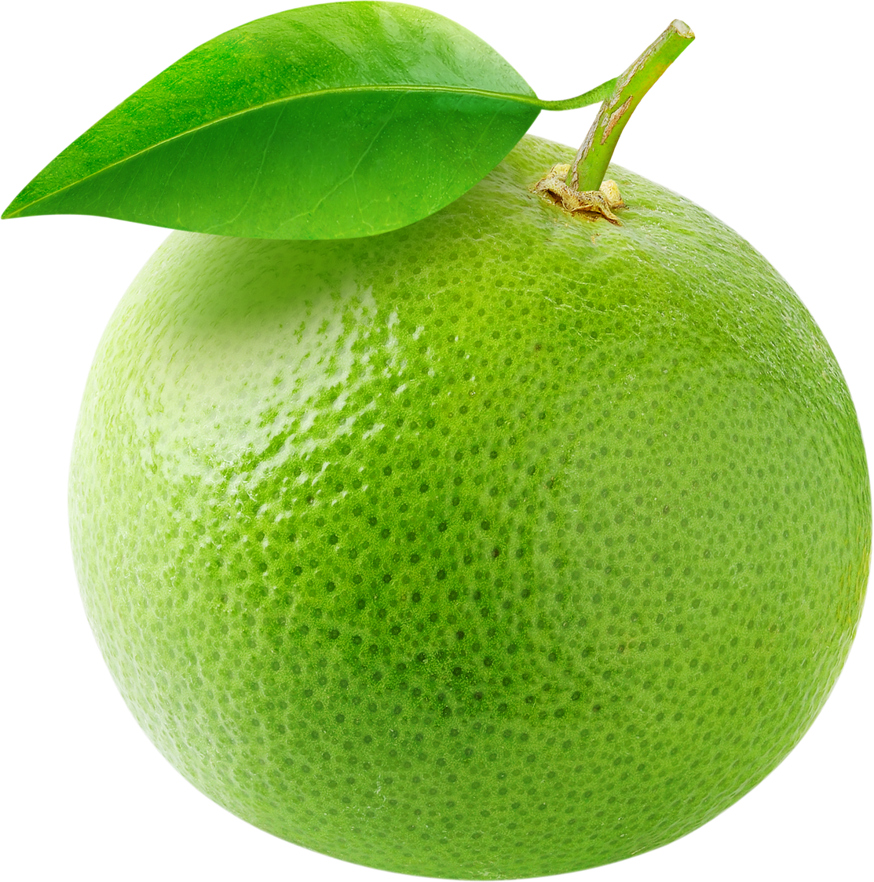


5
Đây là quả gì?
D
E

Slide 6





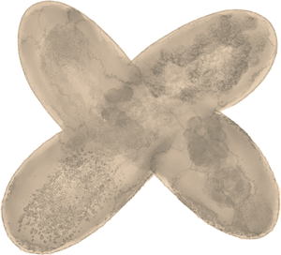

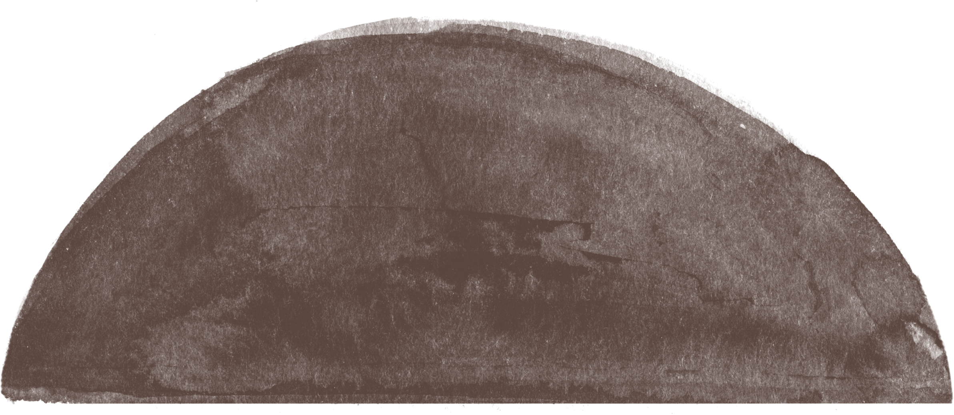
QUẢ BƯỞI CÓ HÌNH DẠNG GÌ?
PEACH

Slide 7




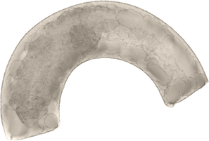
VỎ BƯỞI CÓ
MÀU GÌ?

Slide 8


VỎ BƯỞI CÓ
MÀU GÌ?

Slide 9



VỎ BƯỞI SẦN HAY NHẴN
Vỏ bưởi
sần sùi

Slide 10
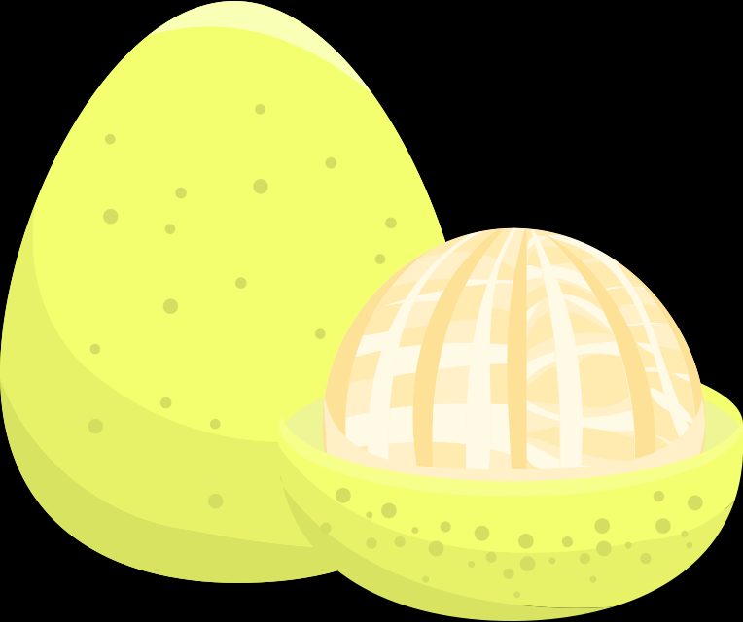




Bên trong quả bưởi có gì?
E

Slide 11
Khám phá
E

Slide 12
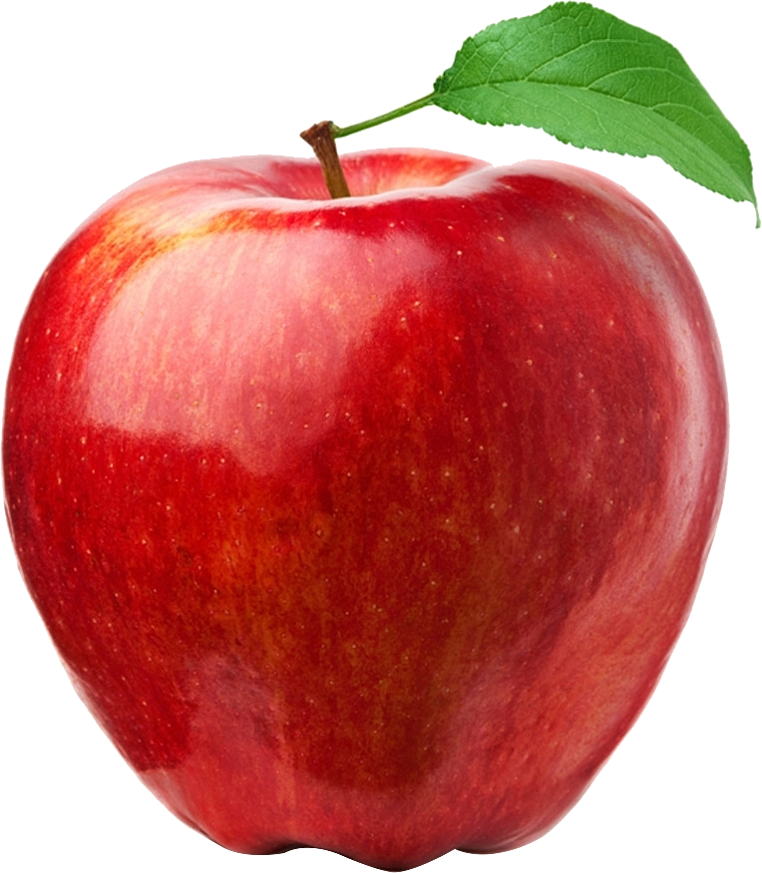
5
Đây là quả gì?
D
E

Slide 13

QUẢ TÁO CÓ HÌNH DẠNG GÌ?
PEACH

Slide 14

VỎ TÁO CÓ
MÀU GÌ?

Slide 15
VỎ TÁO SẦN HAY NHẴN
Vỏ bưởi
sần sùi

Slide 16

Bên trong quả táo có gì?

Slide 17
Công dụng của táo và bưởi
E

Slide 18


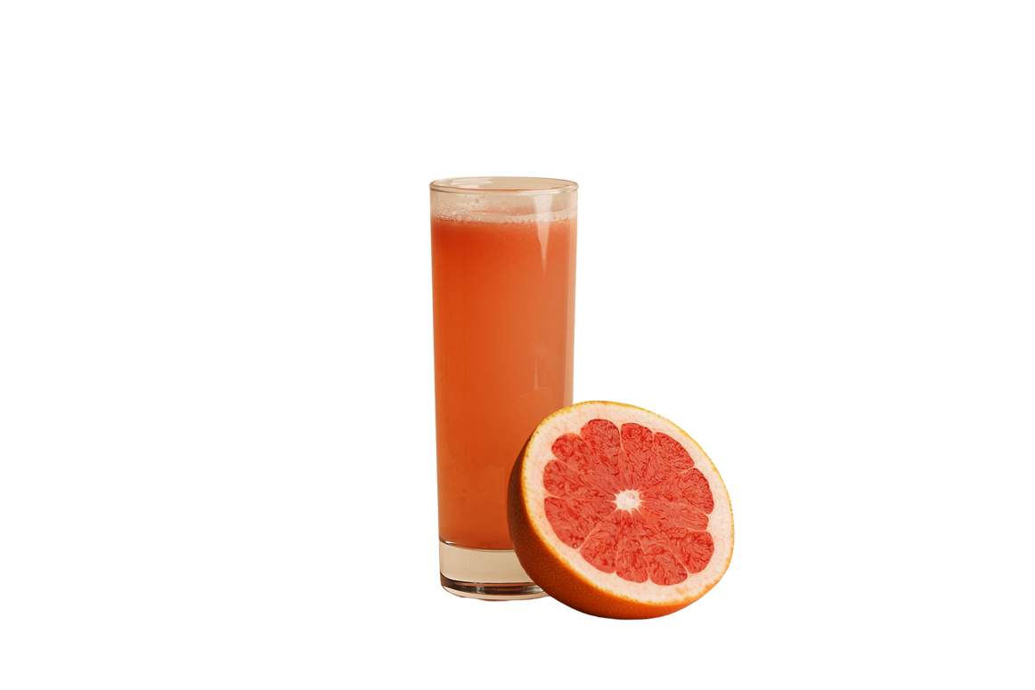

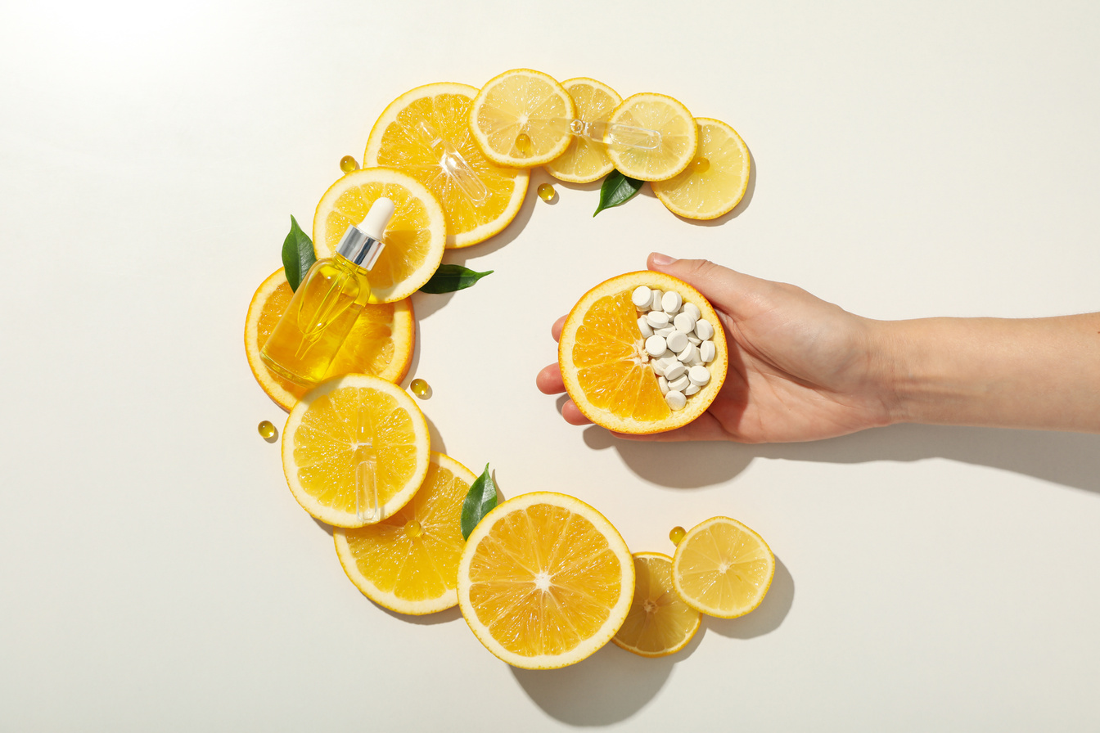

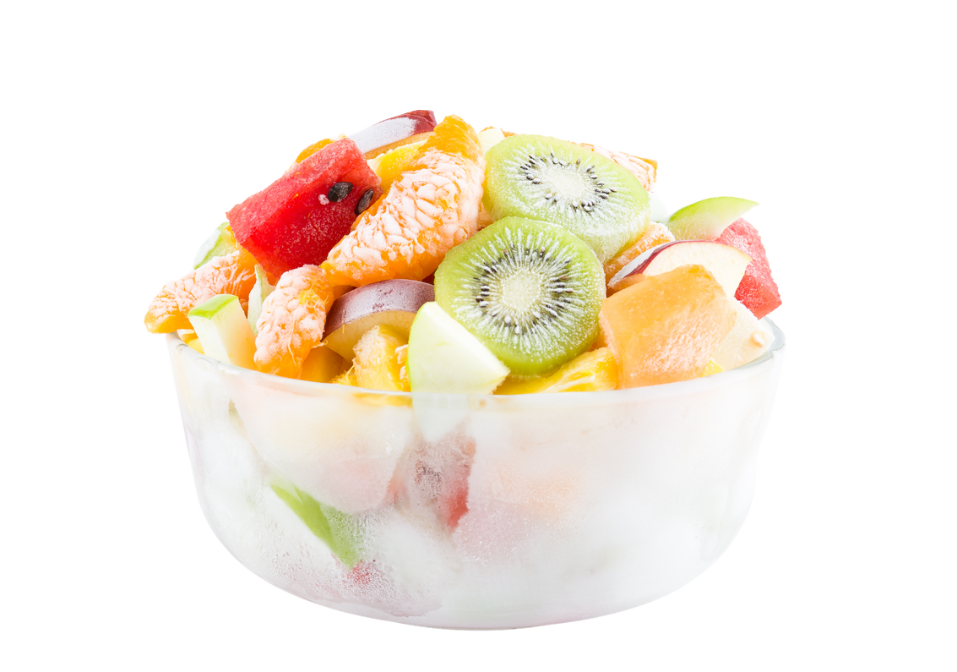






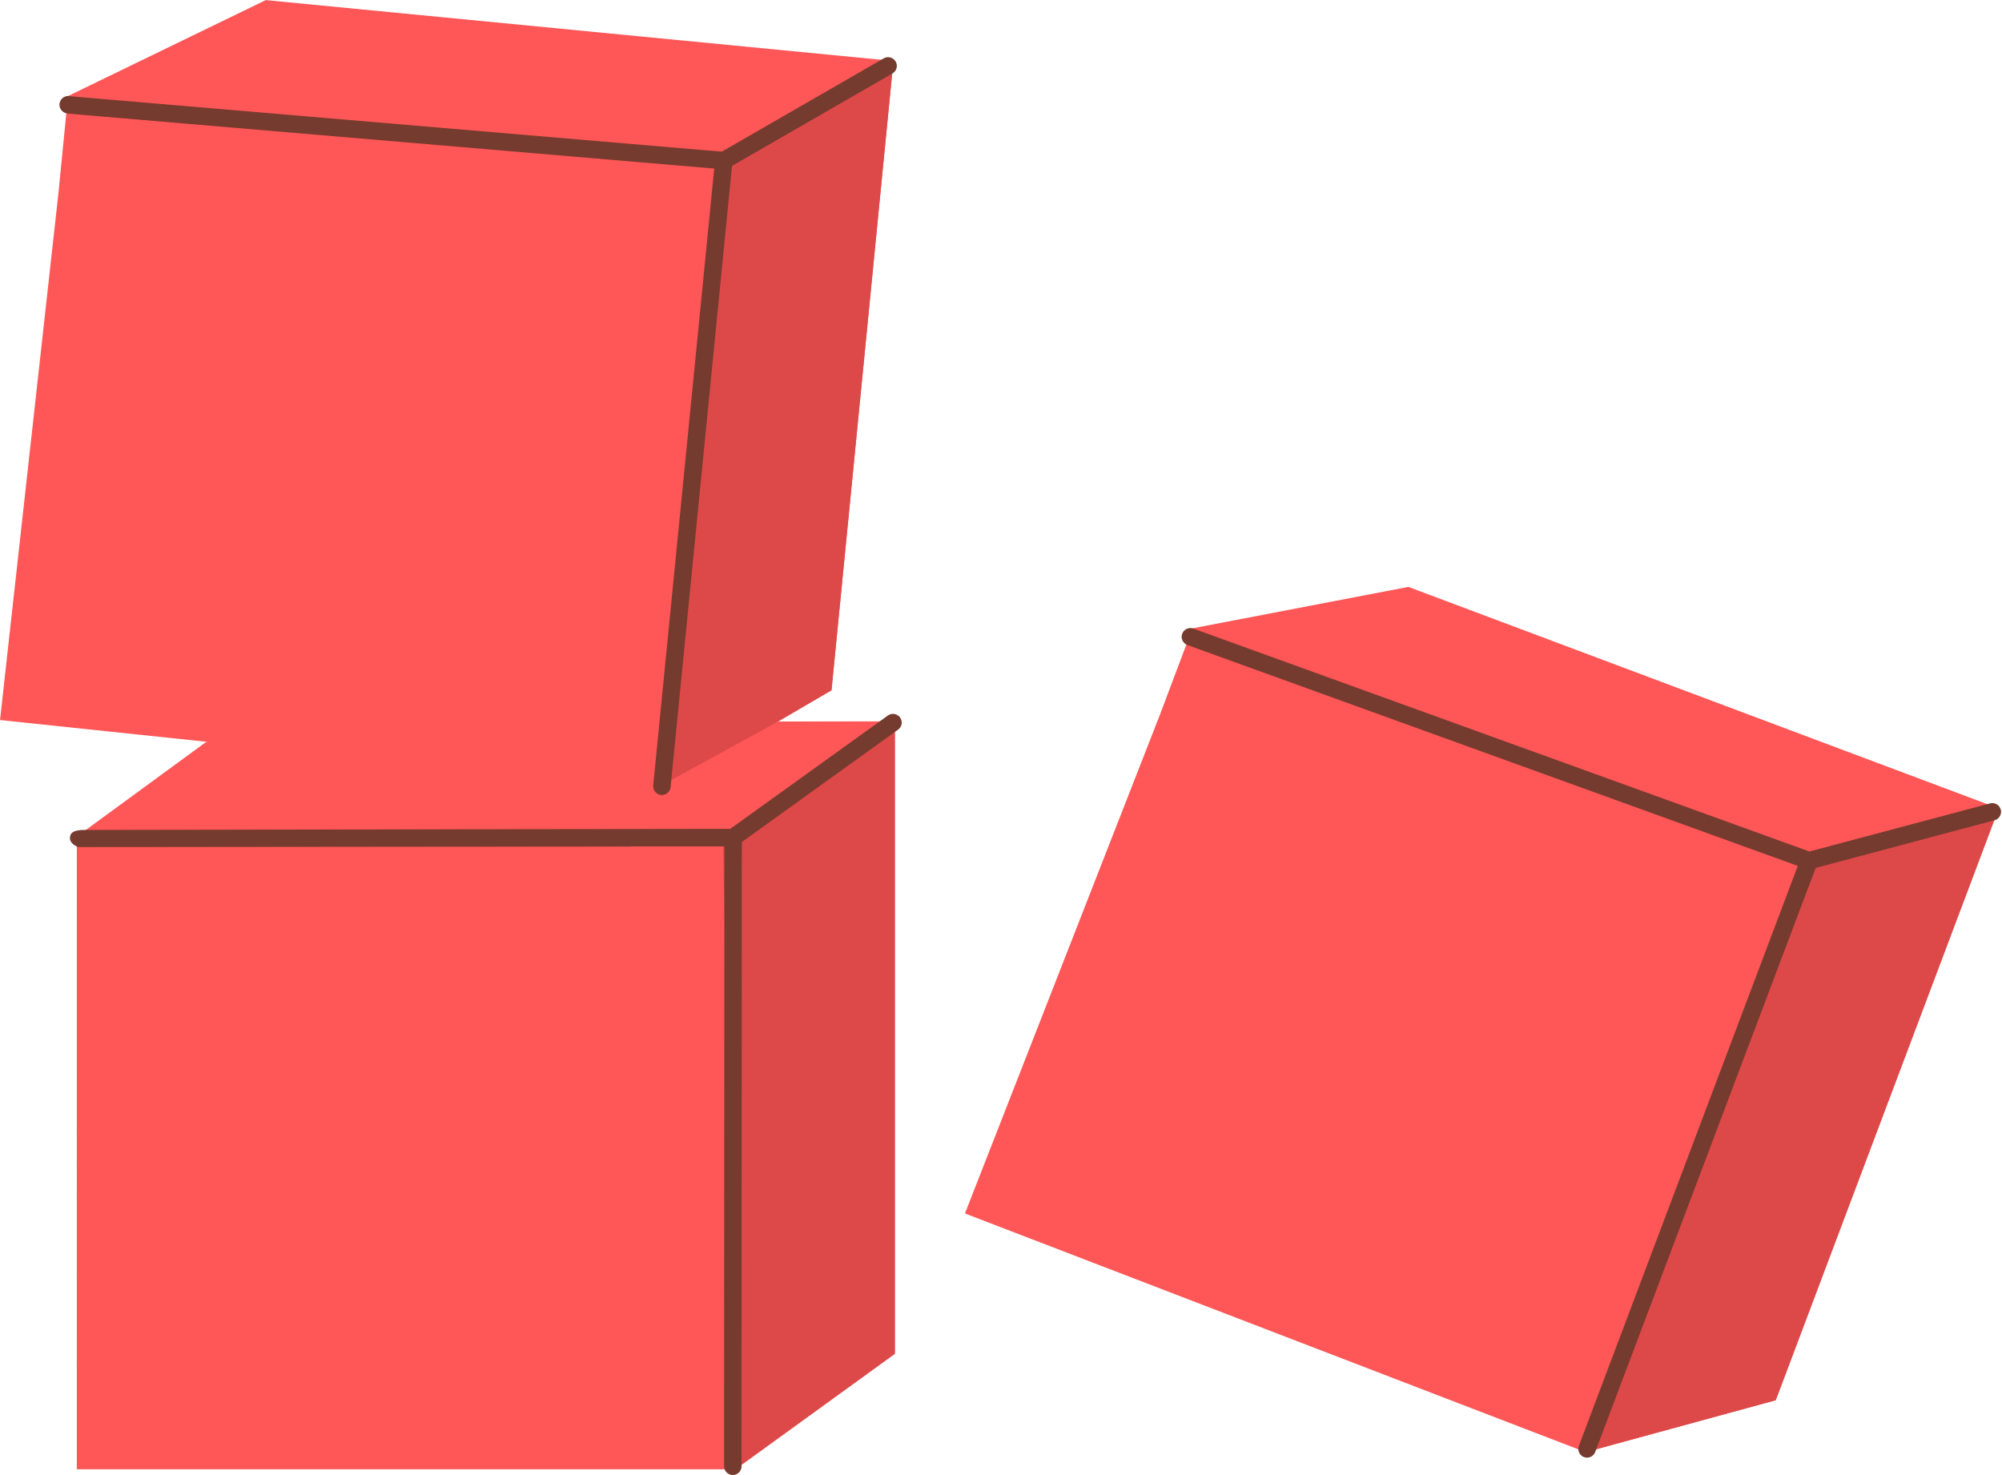

8
C
E
A
D
B

Slide 19
So sánh
E

Slide 20

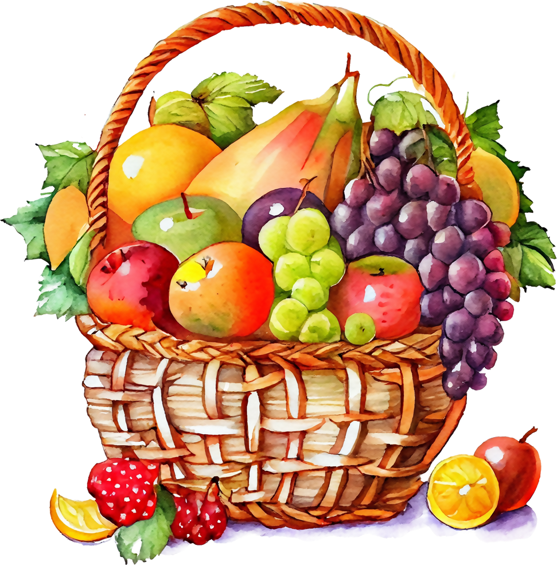

1
Play time
Chuyển quả

Slide 21






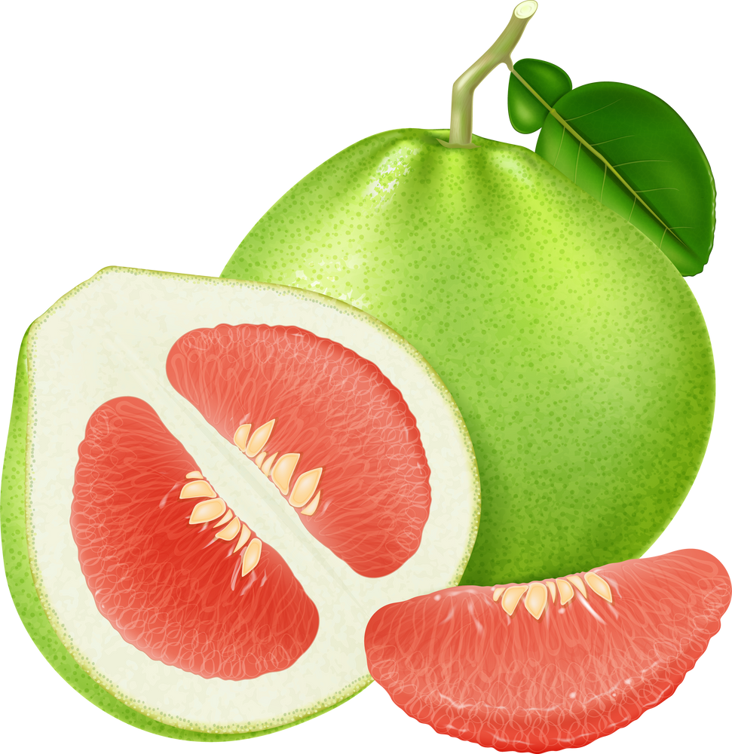


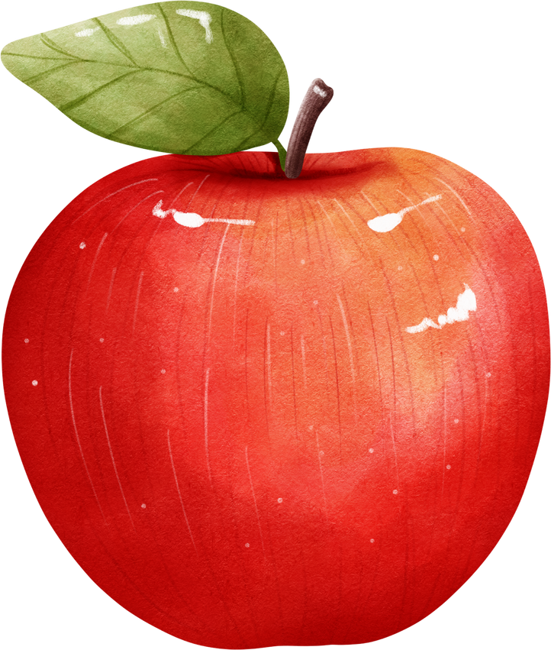





2
Cùng bé tô màu
Fish

Slide 22





Mở rộng
D
E

Slide 23
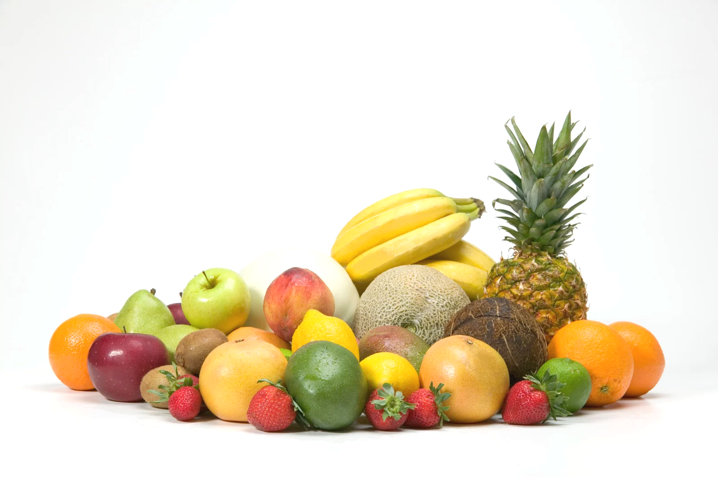
Fruit

